Slide 1


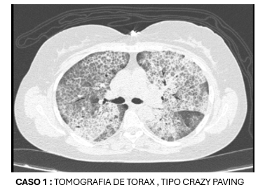
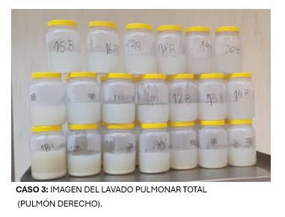

P143
DESAFIO TERAPEUTICO DE LA PROTEINOSIS ALVEOLAR PULMONAR
Wendy Torrejon ,Victoria Ruiz; Rodrigo Castro, Esteban Wainstein
INTRODUCCION
SERIE DE CASOS
La proteinosis alveolar pulmonar está caracterizada por acumulación de material lipoproteináceo en los alvéolos y macrófagos alveolares.
Se presenta más frecuentemente con disnea progresiva y tos seca.
En las tomográficas se evidencia infiltrados en vidrio esmerilado con patrón de empedrado “crazy paving”. El diagnóstico se basa en la historia clínica, los hallazgos tomográficos, el lavado broncoalveolar y en ocasiones biopsia de pulmón. De los tratamientos existentes uno de los más aceptado para esta enfermedad es el lavado pulmonar total (LPT)
Caso 1: Femenina de 56 años sin antecedentes de relevancia. Consulta por disnea e hipoxemia; ingresa a UCI 09/2013 con cuadro de insuficiencia respiratoria aguda, de asistencia ventilatoria mecánica. Progresa con hipoxemia refractaria requiriendo ECMO venoso-venoso (V-V). Se realiza tomografía evidenciando patrón tipo “Crazy Paving” bilateral a predominio basal. Se realiza lavado broncoalveolar (BAL) con resultado PAS positivo. Se confirma proteinosis PAP, se realiza LPT. La paciente evoluciona de forma favorable permitiendo el destete de ECMO y ventilación mecánica. Se logra externar con seguimiento se evidencio función pulmonar y tomografía normal.
Caso 2: Paciente femenino de 16 años. Consulta tos crónica y disnea; se realizó Tomografía en cual se evidencia crazy paving. Se realizo BAL que informa material proteico con macrófagos con citoplasma espumoso, compatible con proteinosis alveolar. En contexto de cuadro clínico e imágenes tomográficas, se decide realizar LPT. Ingresa a la UTIP 05/2019; posterior al procedimiento LPT, en asistencia ventilatoria mecánica, se logra el destete de la ventilación mecánica. Posteriormente evoluciona con mejoría clínica, se externa luego de 20 días de internación. Durante el transcurso del tiempo presenta recidiva del cuadro clínico, por tal motivo preciso LPT cada año aproximadamente.
Caso 3: Masculino de 52 años sin antecedentes de relevancia. Ingresa por tos crónica; se realiza tomografía en contexto de infiltrado tipo crazy paving ;se realizó BAL con PAS positivo. Evoluciona con insuficiencia respiratoria con requerimiento de cánula de alto flujo por tal motivo se decide el ingreso a UCI (11/2023); por el contexto clínico del paciente, se decide realizar LPT; con mejoría clínica posterior al procedimiento. Se logra externar después de 4 días de internación. Se realizan controles con mejoría del estado clínico y funcionales respiratorios.
DISCUSIÓN
La PAP es una patología de baja incidencia; la mayoría del tratamiento están basados en resultados obtenidos de series de casos, de los cuales la mayor parte se realizaron lavado pulmonar total con mejoría del cuadro respiratorio; si bien en algunos otros casos presentan reincidencia del cuadro clínico. Por tal motivo es un desafío terapéutico para los médicos al momento de elegir el tratamiento médico en los casos de recaída

